Slide 1
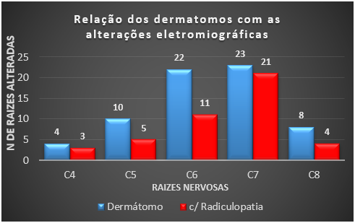
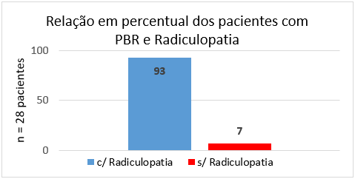
Avaliação neurofisiológica de pacientes com prurido braquiorradial
Miller LHGSV, Akita J, Martelli AC, Kirchner DR, Garbino JA
E-mail: luizhgranja@gmail.com
Instituto Lauro de Souza Lima - ILSL
Introdução
O prurido braquiorradial (PBR), descrito em 1968 por Waisman, é uma forma especial de prurido caracterizada por prurido crônico (duração maior que seis semanas), geralmente bem localizado (o que difere da maioria das outras causas de prurido de longa duração), e por não se associar a anormalidades cutâneas aparentes, acomete a face dorsolateral dos membros superiores, e pode se apresentar como prurido, queimação, agulhadas, parestesia ou dores localizadas tendo como característica o alivio à aplicação local de gelo. Trata-se de um quadro benigno porem de diagnóstico etiológico discutido, sendo as hipóteses mais citadas na literatura: a exposição solar e a compressão de raízes cervicais. O comprometimento radicular ocorre nos dermátomos de C5 a C8 como consequência de alterações degenerativas da coluna cervical, traumáticas e/ou tumorais. A eletroneuromiografia (ENMG) é empregada no diagnóstico de radiculopatia desde 1950, podendo localizar o miótomo ou miótomos comprometidos, portanto, quais as raízes envolvidas.
Figura 2: Tabela mostrando a frequência dos dermátomos sintomáticos (coluna azul) em relação ao acometimento radicular (coluna vermelha) quando avaliada isoladamente (67 raízes).
Conclusão
Na literatura pesquisada a idade média dos pacientes com PRB está em torno de 57 anos +/- 11 anos com predileção pelo sexo feminino assim como nessa amostra. O acometimento das raízes de C6 e C7 foi o mais frequente, 33 e 34% respectivamente. Nesse estudo também foi visto um maior acometimento das raízes de C6 e C7, sendo que a distribuição dermatomérica dos sintomas com a distribuição miotomérica da ENMG apresentou maior relação em C7, estando, a ENMG, alterada em 91% dos pacientes (23 pacientes com queixas em território de C7 e 21 pacientes com ENMG evidenciando um acometimento radicular de C7). As queixas de C6 e C7 somadas correspondem a 67% dos casos estando a ENMG alterada em 71% destes. Observando-se, portanto, a correlação entre a distribuição dermatomérica dos sintomas e os achados da ENMG em pacientes com PBR.
Objetivo
Correlacionar os dermátomos sintomáticos nos pacientes com PBR com os miótomos comprometidos pela ENMG dos membros superiores.
Método
Foram avaliados 28 pacientes com diagnóstico dermatológico de PBR (prurido crônico sem evidencia de lesão dermatológica) encaminhados pela Dermatologia ao Serviço de Neurofisiologia Clínica entre 2015 e 2018, e todos foram submetidos a um exame neurológico e ENMG de membros superiores, onde foi realizado o estudo de condução nervosa juntamente com a eletromiografia com agulha concêntrica avaliando desde raízes mais altas como C4 até C8.
Resultados
Referência Bibliográfica
A idade média dos pacientes avaliados foi de 60,8 anos (41-79) sendo seis masculinos e 26 femininos com tempo médio de duração da doença de cinco anos. A maioria dos pacientes (93%) apresentavam sinais neurofisiológicos de radiculopatia (Figura 1) e queixas nos dermátomos referentes as raízes: C4 (4 [6%]), C5 (10 [15%]), C6 (22 [33%]), C7 (23 [34%])e C8 (8[12%]) quando analisadas isoladamente (67 raízes), e as alterações neurofisiológicas em relação aos dermátomos foram nos miótomos C4 (3 [75%]), C5 (5 [50%]), C6 (11 [50%]), C7 (21 [91%]) e C8 (4 [50%]).
Waisman M. Solar pruritus of the elbows (brachioradial summer pruritus). Arch Dermatol. 1968; 98: 481 - 5.
Balbinot LF, Garbino JA, Riberto M. Eletroneuromiografia na avaliação das radiculopatias cervicais e lombossacrais. ACTA FISIATR. 2010; 17(4): 188 – 192.
Masuda PY, Martelli AC, Wachholz PA, Akumatsu HT, Martins AL, Silva NM. Brachioradial pruritus – descriptive analysis of Brazilian case series. J Dtsch Dermatol Ges. 2013 Jun; 11(6): 530-5.
Mirzoyev SA, Davis MDP. Brachioradial pruritus: Mayo Clinic experience over the past decade. British Journal of Dermatology. 2013; 169: 1007 – 1015.
Mataix J, Silvestre JF, Climent JM, Pastor N, Lucasa A. Brachioradial Pruritus as a Symptom of Cervical Radiculopathy. Actas Dermosifiliogr. 2008; 99: 719 – 22.
Weisshaar E, Szepietowski JC, Darsow U, Misery L, Wallengren J, Mettang T, Gieler U, Lotti T, Lambert J, Maisel P, Streit M, Greaves MW, Carmichael A, Tschachler E, Ring J, Ständer S. European Guideline on Chronic Pruritus. Acta Derm Venereol. 2012; 92: 563–581.
Ständer S, Weisshaar E, Mettang T, et al. Clinical classification of itch: a position paper of the International Forum for the Study of Itch. Acta Derm Venereol 2007; 87:291-294.
Figura 1: Foram avaliados 28 pacientes, e destes, 26 (coluna azul) apresentaram algum sinal de radiculopatia, e apenas 2 (coluna vermelha) não.

